Slide 1
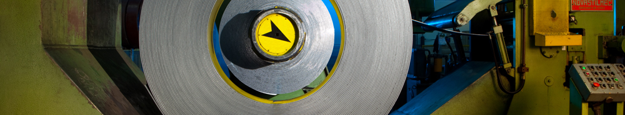
Smart* business management nel METAL attraverso la piattaforma SAP
Il Caso S.Polo Lamiere
Ing. Tommaso Sandrini AD di San Polo lamiere
Dott. Francesco Brunelli AD di Regesta
Ing. Giovanni Pigoli – Regesta
*SMART= Velocità, semplicità, precisione

Slide 2
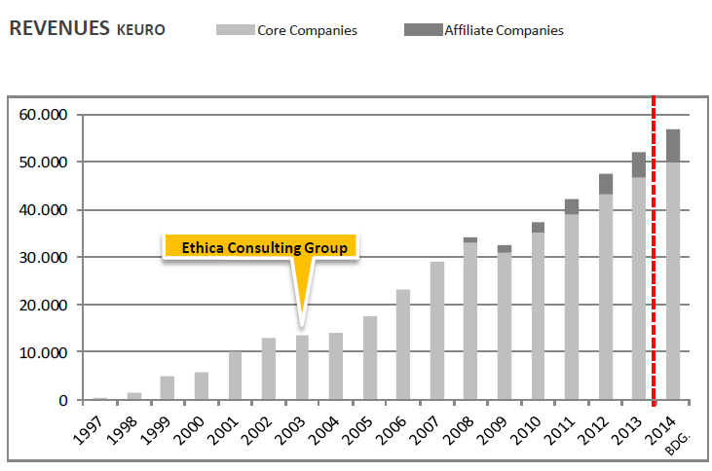

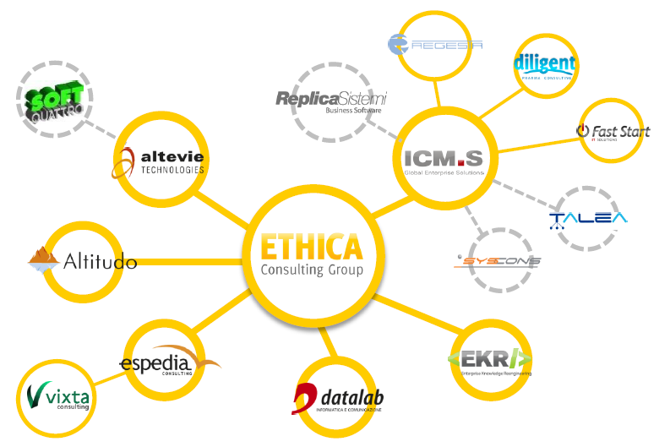
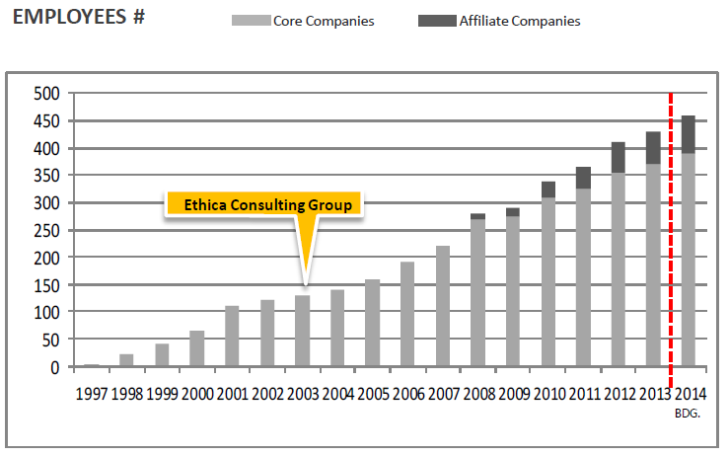
Ethica group
We support ICT innovation in the companies providing specialized software products and professional services. We offer high quality resources, expert in the enterprise processes and in the best of breed technologies and applications.
We promote and we practice Excellence and Ethics in ICT and in Management Consulting.

Slide 3




Regesta
Regesta
KEY FACTS
AWARDS
Nata nel 2007
Oltre 15 anni di esperienze e referenze nazionali e internazionali
4 Milioni di Euro di fatturato annuo nel 2014
Oltre 60 collaboratori specializzati e certificati
Best Partner SAP 2013
Sap mining and metal forum
EXPERTISE
Competenze specifiche nei processi e nelle problematiche tipiche delle aziende di trasformazione e lavorazione e distribuzione di prodotti metallici
Gestione completa della filiera

Slide 4


Progetti internazionali
Manufacturer (metal)
Manufacturer (plastic)
Manufacturer (metal)
Manufacturer (metal)
Various

Slide 5






















SAP Leadership in Mill Products & Mining
Perché SAP – Penetrazione di mercato
Industry Sub-Segment
Sample Customers
Top 10 Global
Market Share
Total Customers
% Mid-Size
Enterprises
Mining
80%
671
46%
Primary Metals
60%
1215
50%
Fab Metals
90%
1885
75%
Forestry/Pulp/Paper
90%
1071
63%
Packaging
70%
196
75%
Building Materials
80%
1247
68%
Furniture
80%
616
85%
Textiles
70%
479
84%
Totals
77%
7000+
67%

Slide 6
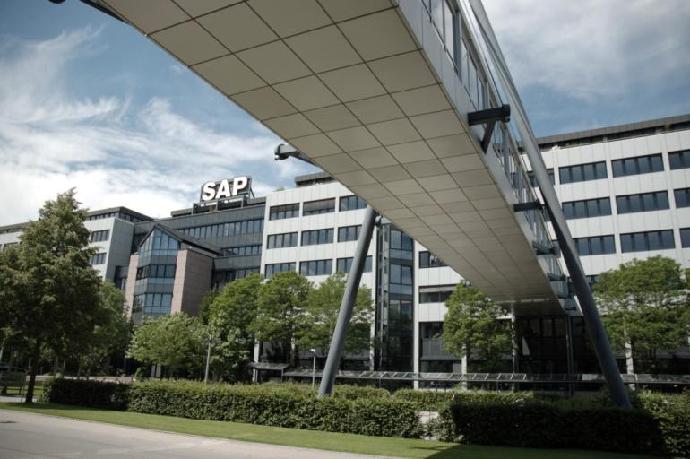















Driving Innovation with our Customers
Perché SAP – Orientamento alla specializzazione
      Executive Advisory Council for Metals
      Annual Meeting
      SAP Headquarters | Walldorf, Germany

Slide 7
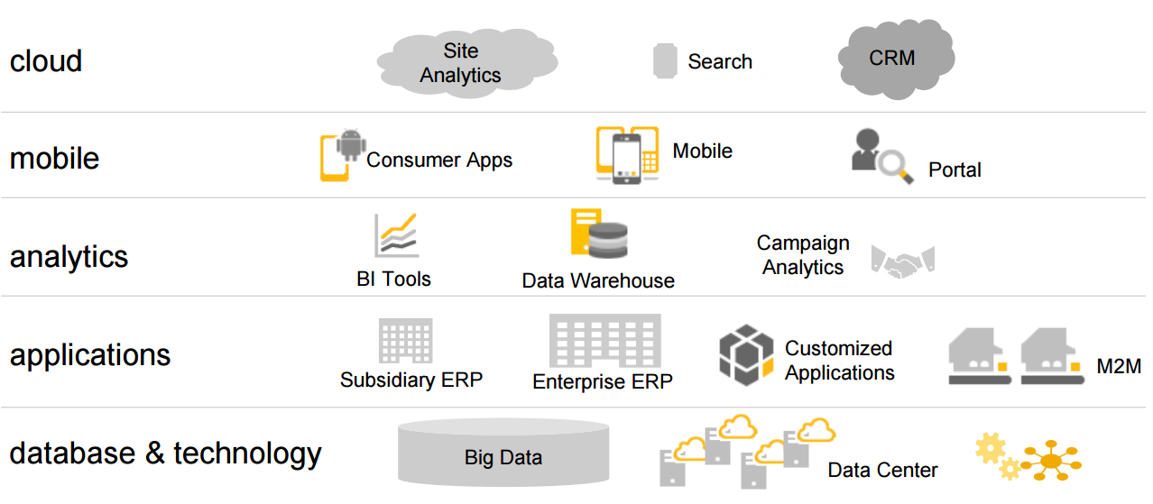
SAP investe ogni giorno per innovare le sue soluzioni
Perchè SAP – investe sul futuro

Slide 8
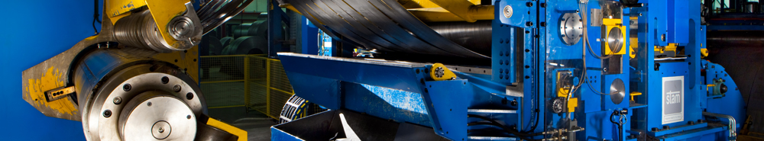
Problematiche comuni del settore METAL – CENTRI SERVIZI

Slide 9

Specificità METAL
I dati di prodotto: materiali configurabili/classificabili
Unità di misura multiple (kg, m, nr, fascio, …)
Contratti prezzo pieno e conto trasformazione
Pricing con extra (lega, lavorazione, …)
Gestione rottame
Programmazione produzione, MTO-MTS, Gestione Campagne, Schedulazione ordini produzione
Gestione della produzione, scarti, declassamento, ….
Rintracciabilità della colata e Controllo qualità: i certificati
Atrezzature di produzione, disponibilità e manutenzione MAP, EQUIPEMENT
Controllo di gestione
Le interfacce con i sottosistemi di produzione e logistica

Slide 10


Il progetto SAP-Regesta in S.Polo Lamiere
Made in Steel – 22 maggio 2015

Slide 11
Sistemi informativi in S.Polo Lamiere: as-is ante SAP
ACG – CDR - GCA
(contabilità e controllo di gestione)
AS/400
SIGLAM
(gestionale SPOLO)
AS/400
SYLOG (logistica)
AS/400
CCO
(coil cut optimizer)
Pc Stand Alone
GIPROS
(gestionale ARMET)
AS/400
NICIM
(avanzamento produzione)
ORACLE
Piani di Carico (SPOLO)
SQL
Piani di Carico (ARMET)
Panthera
(offerte)
DB2
Configuratore
e-commerce
Hallway
(Report analisi)
SQL
Problemi ante SAP
Frammentazione a scarsa normalizzazione dei dati
Scarsa autonomia degli operatori
Controlling e reporting non adeguati
Dipendenza da molteplici fornitori e rischio di continuità del servizio
Logiche talvolta incoerenti dei diversi sistemi
Rigidità del sistema di fronte a richieste evolutive

Slide 12
Obiettivi del progetto SAP in S.Polo Lamiere
Obiettivi
Diffusione dell’informazione tra tutti gli operatori
Certezza e solidità del dato
Governo nell’interpretazione dei dati
Adozione di sistemi evoluti di controllo costi ed analisi redditività
Adozione di sistemi di classificazione e gestione della materia prima e degli ordini clienti per caratteristiche
Automatizzazione della attività manuali a scarso valore aggiunto
Piena tracciabilità dei flussi logistico-produttivi
Completa integrazione dei sistemi (approv.to, prod.ne, vendite, amm.ne ecc)
Efficienza e affidabilità dei flussi amministrativi e finanziari
BOBJ
(Report analisi)
SAP
(contabilità e controllo di gestione)
SAP
(gestionale SPOLO)
SAP
(gestionale ARMET)
SAP (logistica)
+ MES Regesta
CCO
(ottimizzazione taglio Coils)
SAP
(Trasporti -
SPOLO)
SAP
(avanzamento produzione) + MES Regesta
Configuratore
e-commerce
SAP
(Trasporti -ARMET)

Slide 13

Cosa è stato fatto …
E’ stato implementato un sistema di classificazione strutturata delle materie prime, dei semilavorati e dei prodotti finiti con le caratteristiche che permettono sia la gestione della certificazione (3.1, ROHS, CE, etc.) che l’operatività dei processi produttivi (es. lavorazioni).
Sfruttando le potenzialità della soluzione SAP-DIMP/MILL è stato creato un cruscotto di abbinamento ordini di vendita-coils che provvede alla generazione di ordini pianificati, verificando automaticamente il rispetto dei vincoli imposti dalla configurazione dell’OdV
Attraverso un cruscotto sviluppato da Regesta, è possibile guidare l’operatore nella scelta, per ogni macchina, degli ordini da lanciare, con la relativa sequenza.
E’ stata creata un’applicazione a supporto della fabbrica (MES Light) che riceve da SAP le commesse, consente la dichiarazione di inizio e fine lavorazione, dei tempi di fermo con le relative causali e ritorna a SAP le quantità prodotte ed i relativi tempi.
Tutti i dati del certificato sono gestiti a sistema, sia per le prove chimiche che per quelle meccaniche
E’ stato interfacciato a SAP il configuratore e-commerce web based in modo da generare automaticamente le offerte ed in seguito gli ordini di vendita su SAP.
Modello di prodotto
Programma-zione della produzione
Schedula-zione della produzione
Avanzamento ordini
Avanzamento ordini
Armet

Slide 14

Temi rilevanti
Progetto SAP non come la sostituzione del sistema informativo con un nuovo ERP ma come momento di ripensamento dell’organizzazione e dei processi della propria azienda: non ne vale la pena se non avete una visione di cambiamento e se non vi rendete conto che il vostro attuale sistema non ne consente la realizzazione
Identificare le risorse chiave all’interno dell’organizzazione su cui appoggiare il processo di identificazione dei requisiti funzionali del nuovo sistema e su cui basare la futura formazione del personale.
Vincere le resistenze del personale non è cosa facile: occorre un coinvolgimento diretto della direzione negli aspetti operativi, la direzione dovrà smontare le argomentazioni una dopo l’altra
Prendetevi tempo: trade-off tra tensione costruttiva (tempi stretti) e precisione realizzativa (tempi lunghi). Spesso occorre maturare nuove decisioni nel corso del progetto
No a bilanci precoci: valutare gli effetti del cambiamento non dipende dal sistema SAP ma dalla maturazione delle risorse
Non pensate di trattare un progetto SAP come una parentesi, avrete aperto una dimensione su cui attivare i processi di cambiamento continui in azienda. Scegliere partner adatti

Slide 15
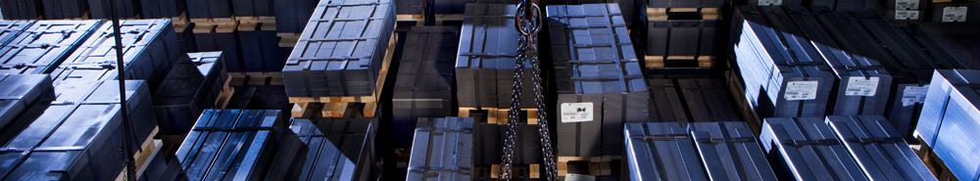
La BUSINESS INTELLIGENCE in
San Polo Lamiere

Slide 16

Business Intelligence: Obiettivi
Incremento dell’efficacia delle decisioni /operative e strategiche/ a tutti i livelli
Orientamento alla ‘Data driven culture’
Attivazione approccio ‘Forward looking’ invece di ‘Rear view’

Slide 17
SAP BusinessObjects Business Intelligence Platform
Mobile
Self-service
Dashboards and Apps
Reporting
  Scoprire, creare, esplorare
  Costruire analisi
  Distribuire le informazioni
  Scoprire aree di miglioramento del business seguendo una logica di esplorazione libera
  Raccontare quanto descritto dai dati attarverso visualizzazioni facili e intuitive
  Adatto a utenti non esperti ma con conoscenza dei fenomini di business
  Distribuire le informazioni a tutta l’organizzazione in modo sicuro
  Rispondere alle domande di business attraverso report interattivi predefiniti
  Costruire report stampabili per garantire efficienza operativa
  Rilasciare informazioni strutturate agli utenti secondo le necessità
  Tenere sotto osservazione KPI e informazioni di sintesi
  Costruire una esperienza utente che consenta all’utente di ottenere velocemente quello che serve
Un’unica BI suite per indirizzare tutte le esigenze di Business

Slide 18
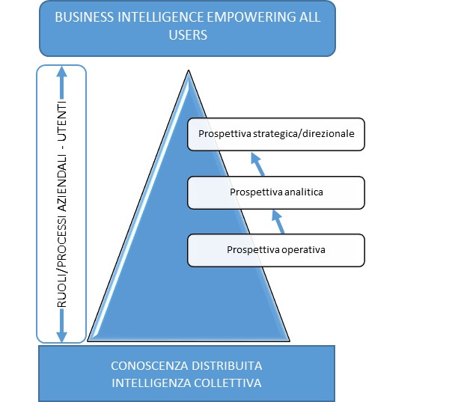
SAP BUSINESS OBJECT – San Polo
  Processo vendite 1° fase
  Business requirements/drivers
  Data quality: ‘one version of the truth’
  Data democracy:
    Sviluppo analisi giornaliera
      Prospettiva Top management
      Prospettiva Middle management
      Prospettiva addetti vendite
    Sviluppo analisi mensile
      Prospettiva Top management
      Prospettiva Middle management
      Prospettiva addetti vendite

Slide 19
SAP BUSINESS OBJECT : i nuovi paradigmi
Dalla BI al nuovo paradigma
Predictive Analysis, Big data, Internet of Things
Customer targeting
Churn reduction
Cross Sell / Up Sell
Viral campaigns
Segmentation
Predictive
Analytics
CRM
Risk
Operations
Fraud
Credit scoring
Compliance
Crime/Terrorism
Impact analysis
Forecasting
Predictive
maintenance
Usage forecasting
Credit card fraud
Online fraud
Insurance fraud
Tax fraud

Slide 20

Grazie
San Polo Lamiere
Tommaso Sandrini
Regesta
Francesco Brunelli
Regesta
Giovanni Pigoli

